Slide 1

第十章
随机过程初步
§10.3 几种常见的随机过程

Slide 2
一 、独立增量过程
定义3.1 设随机过程{X(t),t ∈T}，T=[0,+∞)，对任意的t₁< t₂< …< t_{n}，有
相互独立，则称随机过程{X(t),t ∈T}为独立增量过程.
增量独立的过程就是独立增量过程.

Slide 3


特点：
独立增量过程在任一个时间间隔上过程状态的改变，不影响任一个与它不相重叠的时间间隔上状态的改变。
如果对任意的非负实数h,s,t,且s<t,
具有相同的分布,则称增量具有平稳性.

Slide 4
二、 泊松过程
定义3.2 如果N(t)表示在时间间隔[0,t]内某种随机事件发生的次数,则称随机过程{N(t): t ≥0}为一计数过程.
计数过程{N(t): t ≥0}满足:
1) N(t) ≥0；
2) N(t)取值为非负整数；
3) 如果s<t，则N(s) ≤N(t)；
4) 对s<t,N(t)-N(s)表示时间间隔(s,t]内事件发生的次数

Slide 5
二、 泊松过程
定义3.2 如果N(t)表示在时间间隔[0,t]内某种随机事件发生的次数,则称随机过程{N(t): t ≥0}为一计数过程.
计数过程{N(t): t ≥0}满足:
1) N(t) ≥0；
2) N(t)取值为非负整数；
3) 如果s<t，则N(s) ≤N(t)；
4) 对s<t,N(t)-N(s)表示时间间隔(s,t]内事件发生的次数

Slide 6
应用举例：
在[0,t]内:
某电话交换台接到的呼叫次数；
在服务台等待服务的人数
某电子系统内损坏的电子元件的个数
保险公司的理赔次数
等等都是计数过程.

Slide 7
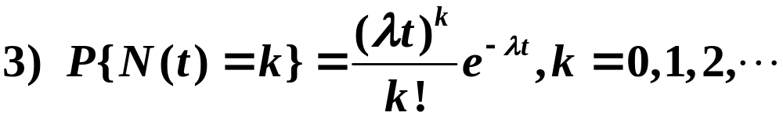
定义3.3 如果计数过程{N(t): t ≥0}满足:
1) N(0)=0；
2) {N(t): t ≥0}是独立增量过程；
在称{N(t): t ≥0}为强度为λ的泊松过程.
称对应的在随机时刻出现的随机事件流为强度为λ的泊松流.

Slide 8

由3)知
如果{N(t): t ≥0}表示 内保险公司的理赔次数，
则λ就是单位时间的平均理赔次数.

Slide 9
设{N(t): t ≥0}为强度为λ的泊松过程,
令X₁表示第一次发生某种随机事件的时间，
X_{n}, n >1表示第n-1次发生到第n次发生的时间间隔，
称{X_{n}: n ≥1}为到达时间间隔序列．

Slide 10
定理3.1 设强度为λ的泊松过程{N(t): t ≥0}的到达时间间隔序列, {X_{n}: n ≥1}, 则X₁, X₂,…相互独立,并且均服从参数为1/λ的指数分布.

Slide 11
三、正态过程和布朗运动
定义3.4 如果随机过程
{X(t),t ∈T} (T=(-∞,+∞))
的任意一个有限维分布都是正态分布,
则称{X(t),t ∈T}为正态过程(高斯过程).

Slide 12

布朗运动
定义3.5 如果独立增量随机过程{B(t), t ≥0}满足:
1) B(0)=0；
2) 对每个ω∈Ω ，B(t)关于t连续；
3) 对任意的t ≥0和任意的h>0，有
则称{B(t), t ≥0}为布朗运动.

Slide 13

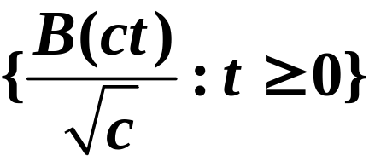
布朗运动的性质:
1.平移不变性: 如果{B(t), t ≥0}为布朗运动,则
( h ≥0为常数)也是布朗运动.
2.尺度不变性: 如果{B(t), t ≥0}为布朗运动,则
( c为常数)也是布朗运动.

Slide 14

布朗运动的性质:
3. 布朗运动的每个样本函数都是连续函数,但都是处处都不可导的函数.
4.对任意的t₁< t₂< …< t_{n},
服从n 维正态分布.

Slide 15
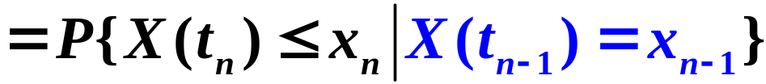
四、马尔可夫过程
定义3.6 设随机过程{X(t),t ∈T},对任意的t₁< t₂< …< t_{n}(n≥3),有
则称随机过程{X(t),t ∈T}具有马尔可夫性,称此过程为马尔可夫过程.

Slide 16
注：如果将t_{n-1}理解为现在,
则t_{n}为将来, t₁, t₂, …, t_{n-2}为过去
马尔可夫性指的是:
在已知现在的条件下, 将来与过去无关.

Slide 17
五、 平稳过程
定义3.7 设随机过程{X(t),t∈T} ，对任意的t₁, t₂, …, t_{n}∈T和任意的τ ∈R，t₁+τ, t₂+τ, …, t_{n}+τ ∈T，有
(X(t₁),X(t₂), …,X(t_{n})) 与 X(t₁+τ),X(t₂+τ), …,X(t_{n}+τ))
具有相同的分布函数，则称{X(t),t∈T}为严平稳过程或狭义平稳过程。
严平稳过程的特点：
过程的统计特征不随时间的推移而改变.

Slide 18

定义3.8 设随机过程{X(t),t ∈T}的二阶矩存在,如果对任意的s,t, s+τ, t+τ ∈T，有
(常数)
则称随机过程{X(t),t ∈T}为宽平稳过程或广义平稳过程,简称平稳过程.

Slide 19
×
严平稳过程
广义平稳过程
二阶矩存在
广义平稳过程
严平稳过程
对于正态过程，广义平稳过程和严平稳过程是等价的

Slide 20
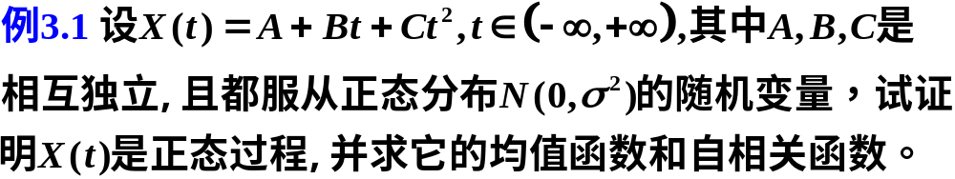

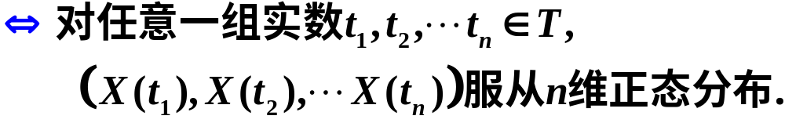
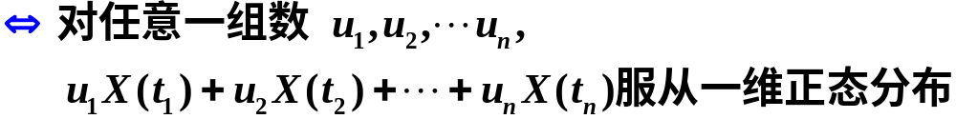
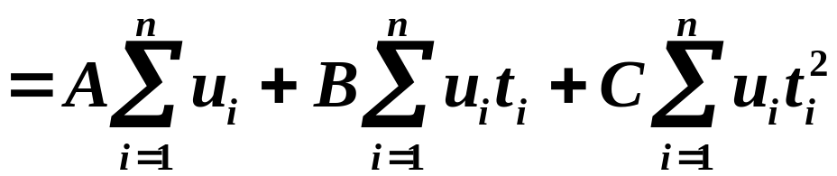

Slide 21

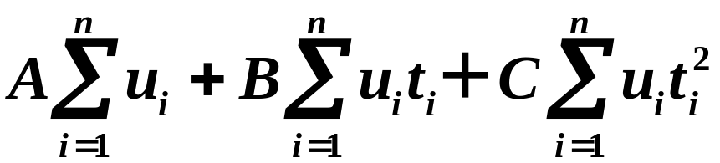



Slide 22


